Slide 1
«Большие рекорды маленького села»
Тренер по лыжным гонкам МКУДО «ДЮСШ»
Грико Александр Николаевич
с.Тальменка 2018г

Slide 2
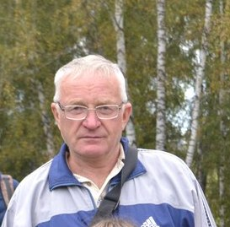
Грико Александр Николаевич
Тренером-преподавателем по лыжным гонкам работаю более 25 лет. Начинал свою карьеру с учителя физической культуры. Был Главой Тальменского сельсовета, но никогда не бросал заниматься с детьми лыжными гонками.
В своей презентации обобщаю опыт работы и достижения выпускников Тальменской школы и «Детско-юношеской спортивной школы Искитимского района.
Цель- сохранить традиции, преемственность поколений, формирование позитивного мнения о здоровом образе жизни.
Я поставил задачу- создать своего рода летописную страничку о выпускниках-спортсменах, их вклад в развитие физической культуры и спорта. Чтоб нынешние поколение гордилось тем, что в их селе, в их школе росли и учились настоящие Герои. Прославившие не только село. Район, но и Новосибирскую область. Я думаю им есть с кого брать пример и кем гордиться.

Slide 3
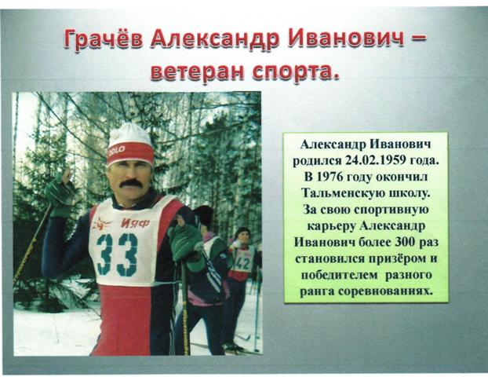

Slide 4
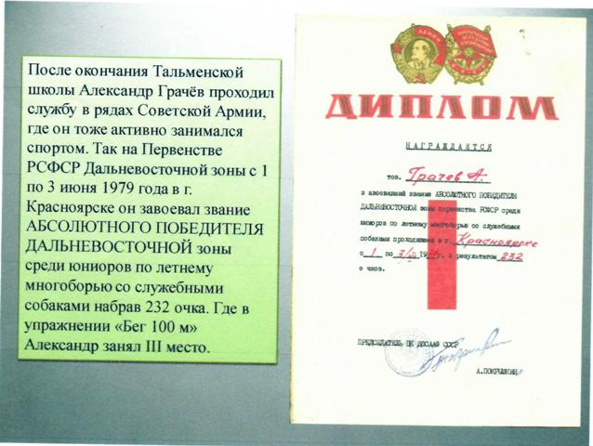

Slide 5
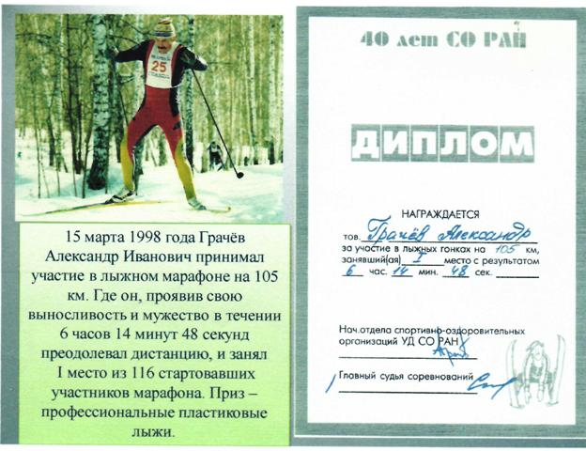
Внучка Александра Ивановича – Грачева Полина также пришла заниматься лыжными гонками и уже имеет свои успехи.

Slide 6
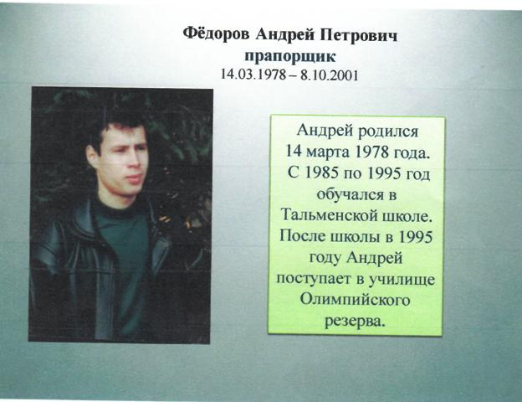

Slide 7
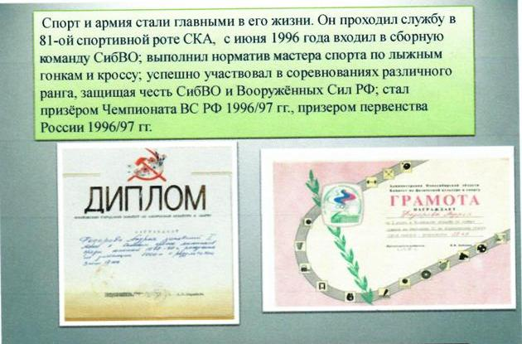
8 октября 2001 года, при выполнении боевого задания Андрей погиб в Чечне

Slide 8
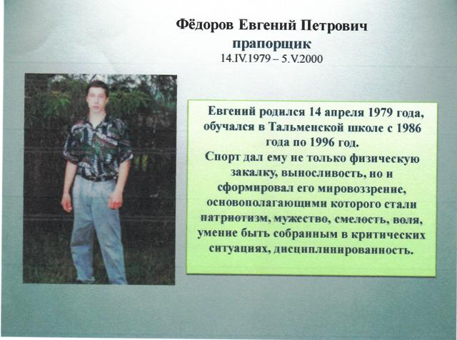

Slide 9
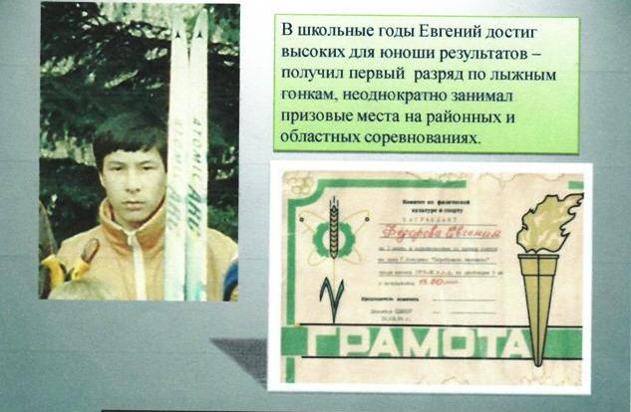
05 мая 2000 года , выполняя боевое задание Евгений погиб в Чечне

Slide 10
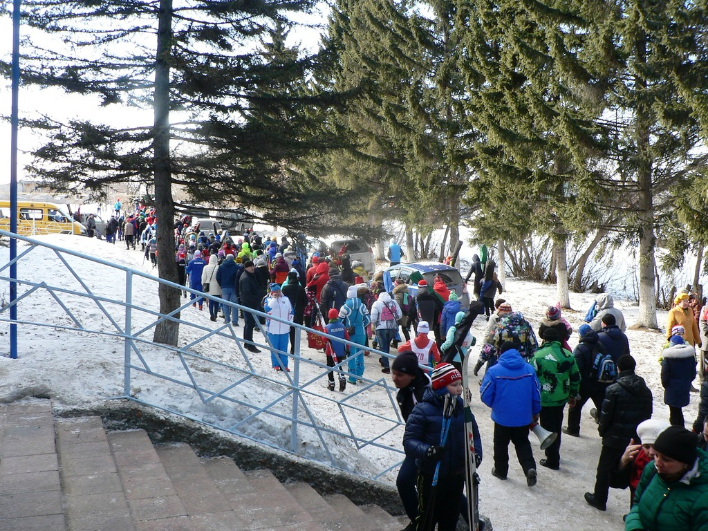
С 2001 года в с.Тальменка ежегодно проводиться турнир по лыжным гонкам, памяти братьев Федоровых.

Slide 11
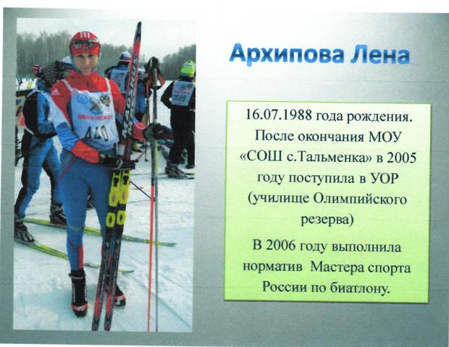

Slide 12
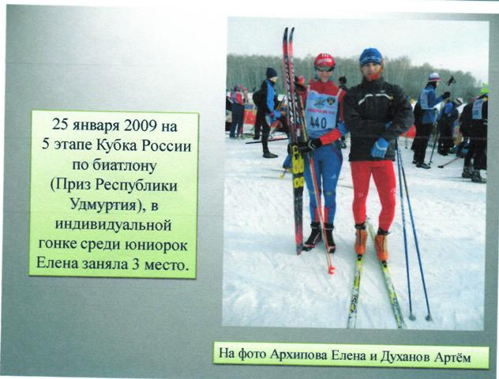

Slide 13
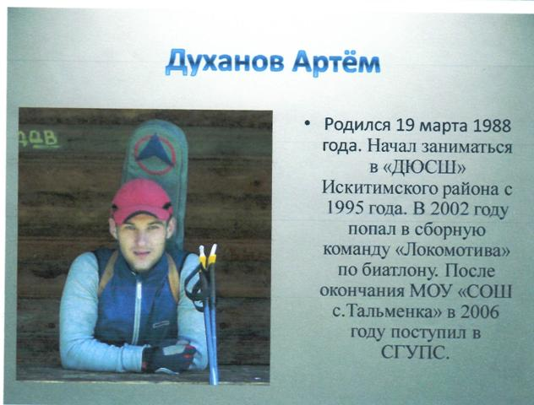

Slide 14
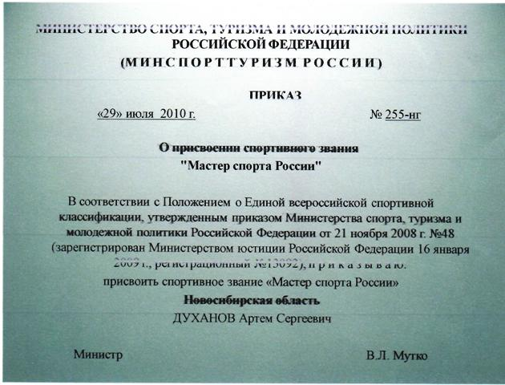

Slide 15
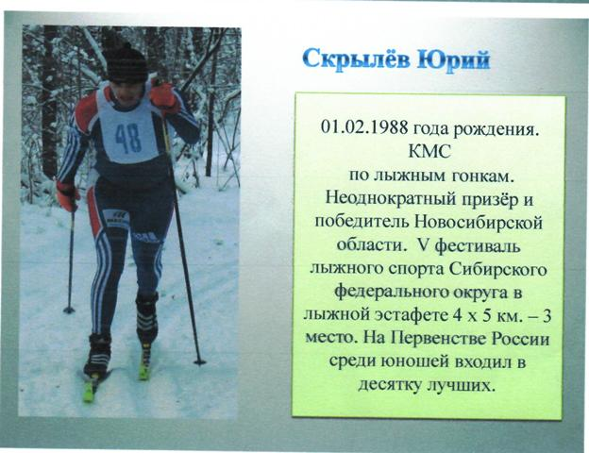

Slide 16
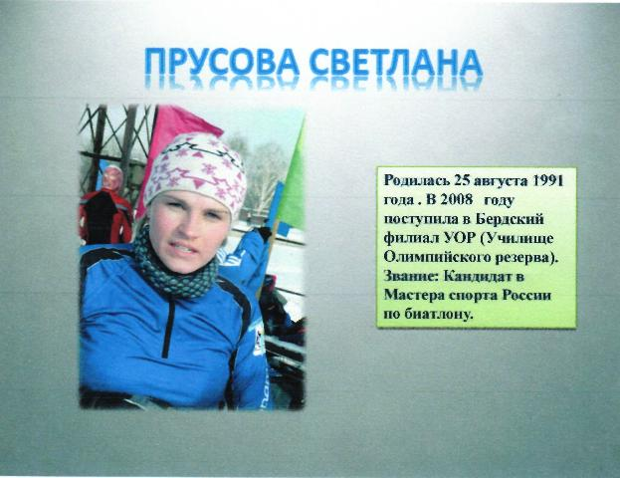

Slide 17
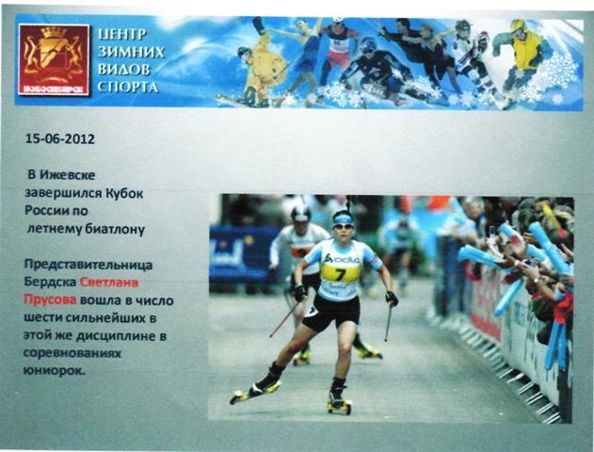

Slide 18
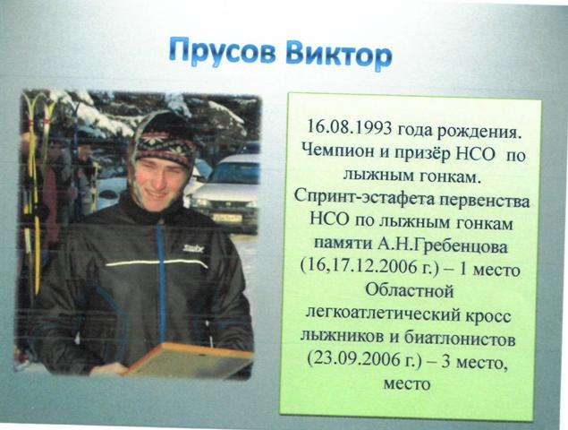

Slide 19
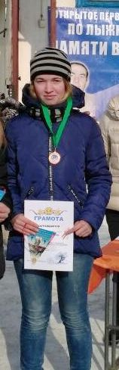
Жилкина Дарья
Жилкина Дарья родилась 12 сентября 2000 года.
Даша с 5 класса занималась лыжными гонками, неоднократно становилась призером районных и областных соревнований.
В этом году Дарья успешно закончила школу и поступила в Новосибирский педагогический университет на факультет физическая культура. Даша решила пойти по стопам любимого тренера. После окончания планирует вернуться в родную школу и работать тренером-преподавателем по лыжным гонкам.

Slide 20
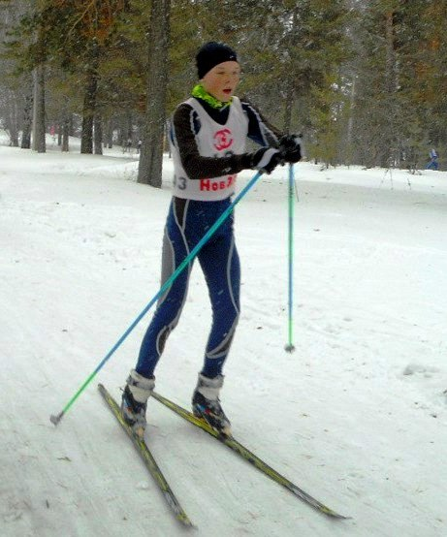
Шмаков Андрей
Шмаков Андрей родился в 11 апреля 2002 году.
С 2012 года занимается лыжными гонками.
Неоднократный победитель и призер районных и областных соревнований «Серебряная снежинка», Спартакиада обучающихся учреждений Новосибирской области
Входит в состав сборной команды Новосибирской области.

Slide 21
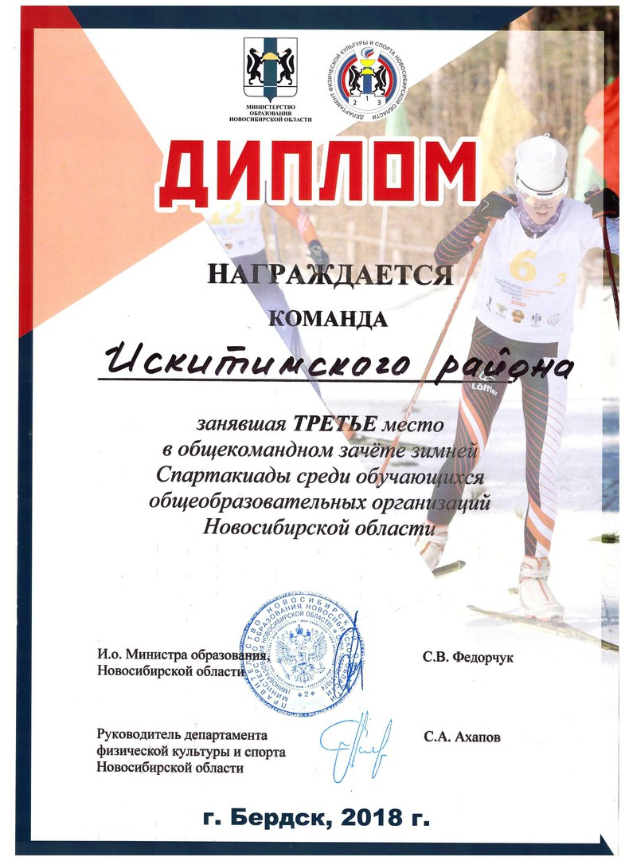


Slide 22
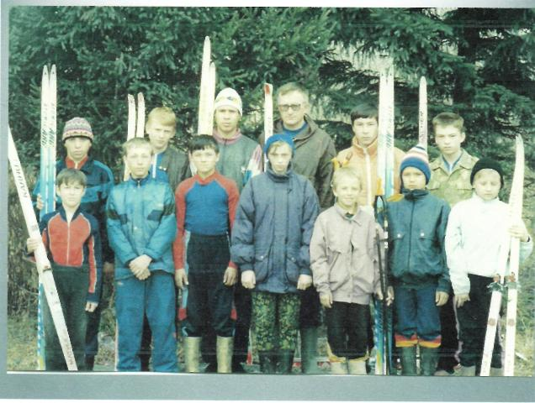

Slide 23
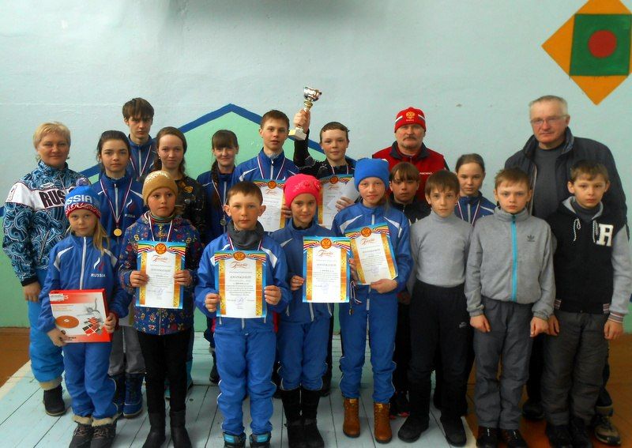
Тальменская школа неоднократный победитель спартакиады школьников Искитимского района в лыжных гонкам и кроссе, им нет равных.
Нынешнее поколение продолжает вершить историю.

